Slide 1
Università Degli Studi di Catania
Dipartimento di
Specialità Medico Chirurgiche
Sezione di Ortopedia e Traumatologia
Direttore Prof. G. Sessa
Artrosi
Prof. Carlo Prato;
Dott. Massimo Cassarino;

Slide 2
DEFINIZIONE
“Artropatia degenerativa cronica a localizzazione mono, oligo o poliarticolare, caratterizzata da alterazioni anatomo patologiche sia della cartilagine articolare sia dell’ osso subcondrale, nonché da fenomeni flogistici secondari ed incostanti della capsula-sinoviale”
Notes:
Si tende schematicamente a distinguere artriti ed artrosi, nelle prime predominano fenomeni di natura infiammatoria, soprattutto a carico della membrana sinoviale a causa della sua ricca vascolarizzazione . Nella seconda invece predominano fenomeni di natura degenerativa a carico soprattutto della cartilagine articolare, la struttura più direttamente esposta all’usura in rapporto alle sollecitazioni meccaniche. Quindi la prima è caratterizzata da dolore infiammatorio, la seconda da dolore meccanico

Slide 3
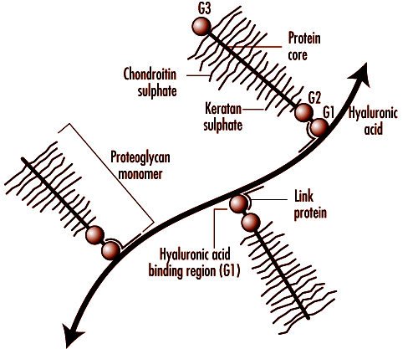
CENNI ISTOLOGICI
Notes:
La cartilagine è una forma differenziata di tessuto connettivo(un tessuto di sostegno). E’ costituito da una componente cellulare, i condrociti, e da una matrice acellulare amorfa, la matrice cartilaginea, costituita principalmente da acqua(70-80%). Nella matrice cartilaginea collagenasica(collagene di tipo II prevalentemente) è costituita dagli aggregati di proteoglicani, costituiti da una lunga molecola di acido ialuronico, alla quale si uniscono, attraverso proteine di collegamento i singoli proteoglicani (keratin-solfato e condroitin-solfato). Questi aggregati hanno una notevola capacità di trattenere acqua grazie all’abbondanza di cariche negative, rendendo conto di circa il 98% del volume della cartilagine articolare, il rimanente 2% essendo costituito dalla specifica cellularità . In definitiva il legame chimico da una parte(proteine di collegamento) e il legame fisico dall’altra(cariche elettronegative contribuiscono a dare resistenza ed elasticità a tutto il sistema:resistenza ed elasticità infatti sono la peculiarità del tessuto cartilagineo.
Il sistema condronico funziona infatti come un vero e proprio trasduttore biomeccanico in grado di convertire gli stimoli meccanici in risposta biologica così da ricercare un continuo equilibrio tra le pressioni esterne e la pressione osmotica intrinseca del sistema condronico. L’efficienza di tale sistema dipende dall’integrità delle fibre collagene, dalle macromolecole proteoglicaniche e dalla componente cellulare.Nell’apparato locomotore sono presenti 2 tipi di cartilagine:ialina(superifici articolari,articolazioni costo sternali e cartilagine di accrescimento) e fibrosa(tendini, cercine glenoideo, menischi, legamenti, dischi intervertrebali). La cartilagine fibrosa è sempre rivestita dal pericondrio, mentre la cartilagine articolare, che è l’unica direttamente esposta al liquido sinoviale, è anervata e avascolare.
Il collageno cartilagineo, secreto in forma solubile dal condrocito, matura progressivamente nell'extracellulare mediante la formazione dei legami crociati, diventando progressivamente meno solubile, e determinando la struttura appena descritta.
Le conoscenze odierne sulla biosintesi del collageno fanno individuare nella reintegrazione del processo biosintetico (qui a riguardo del collageno II) un passo ovviamente essenziale nella terapia dell'artrosi, o almeno nell'ostacolo alla sua progressione

Slide 4
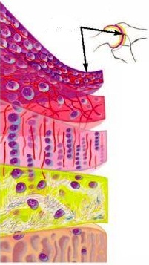
CENNI EMBRIOLOGICI
LAMINA SPLENDENS
STRATO TANGENZIALE
STRATO RADIALE
STRATO COLONNARE
STRATO PROFONDO(TIDE MARK)
Notes:
La cartilagine articolare consta di 5 strati(dall’esterno verso l’interno):
1)lamina splendens: strato acellulare costituito da fibrille cartilaginee disposte in parallelo. E’ così chiamato per il suo aspetto traslucido-vitreo
2)strato tangenziale:è costituito da un sottile ma robusto strato superficiale deputato al contenimento degli strati sottostanti. E’ composto da rari condrociti di forma appiattita e da sottili fibre connettivali fittamente stipate la cui disposizione parallela rispetto agli strati sottostanti protegge dalle forze tangenziali
3)strato profondo o zona radiata: presenta la caratteristica disposizione a “canestro” . i condrociti classicamente tondeggianti difatti sono attorniati da fibrille disposte appunto radialmente.
4)strato intermedio o zona colonnare:ricco di proteoglicani contiene condrociti rotondeggianti sparsi tra le fibre connettivali orientate secondo piani verticali , che proteggono dalle forze torsionali.
5)strato profondo: è la zona di passaggio all’osso sub condrale. Il suo fronte di calcificazione prende il nome di tide mark.

Slide 5
EPIDEMIOLOGIA E INCIDENZA
80% over 50->4.000.000 di italiani
NESSUNA PREDILEZIONE DI SESSO
AUMENTO INCIDENZA
DIFFERENZE ETNICHE(eziologia genetica?)
Notes:
Nell’uomo la frequenza della malattia è molto elevata, tanto che segni radiologici sono evidenziati in più dell’80% dei soggetti tra i 50 e i 65 anni. È più frequente negli anziani, ma fra l'artrosi e l'invecchiamento della cartilagine sono state dimostrate esistere notevoli differenze.
Sul piano epidemiologico, sono note inoltre alla comunità scientifica alcune differenze etniche, riguardanti soprattutto la prevalenza: più frequente l'artrosi nei nativi nordamericani che nella generale popolazione nordamericana, meno frequente la coxartrosi nei cinesi, più frequente nei bianchi che nei neri sopra i i 65 anni.
in Italia ne soffrono oltre 4 milioni di persone. Le articolazioni più frequentemente interessate sono: la colonna vertebrale, l’anca, il ginocchio, le dita delle mani e dei piedi.

Slide 6
EZIOLOGIA
IDIOPATICA
SECONDARIA
Alterazione metabolica primitiva della cartilagine
MECCANICA
STRUTTURALE
Ipersollecitazioni su cartilagine normale
Sollecitazioni normali su cartilagine malata
Notes:
È diventato abituale nella prassi medica distinguere l'artrosi in primaria e secondaria, ma la distinzione mostra evidenti aree d'incertezza.
1)L’artrosi primaria(idiopatica) è espressione di un difetto intrinseco, costituzionale, verosimilmente di natura metabolica, della cartilagine articolare:può essere generalizzata o localizzata. Il riferimento genetico ha ricevuto numerosi contributi ed è attualmente preso in molta considerazione. Nell'artrosi delle mani sono in gioco diversi loci testimoni di suscettibilità, che si combinano a configurare il fenotipo dell'artrosi delle mani - ma probabilmente non solo delle mani. Tuttavia il polimorfismo genetico che influenza alcune localizzazioni come l'artrosi del ginocchio varia attraverso le diverse etnie e sessi. Sono stati anche identificati alleli protettivi.
2)L’ artrosi secondaria viene a sua volta distinta in strutturale e meccanica. La definizione di artrosi secondaria è correlata con quella di una condizione pre-artrosica(per quanto poco appropriato che sia il termine, indica un fatto preciso e confermato: non c'è ancora l'artrosi ma sappiamo che verrà), nella quale la prevalenza dell’artrosi è significativamente maggiore del normale: artrosi su pre-esistente malattia articolare, artrosi da fattori meccanici locali.
a)Nella forma strutturale la cartilagine viene danneggiata da cause note(a partenza dall’osso, dalla sinovia o da traumatismi diretti della cartilagine): si sviluppa in questo modo una condropatia capace di rendere una cartilagine normale sofferente, quindi meno resistente alle normali sollecitazioni esterne.
b)Nella seconda (meccanica) la cartilagine è sana e, in seguito a sollecitazioni abnormi(create da disturbi meccanici quali sovraccarico ponderale, disassiamenti in varo-valgo, displasie articolari) si subisce dei danni, determinando prima la condrosi poi l’artrosi.
In realtà c è da dire che questa distinzione è piuttosto forzata, in quanto il confine fra le forme primitive e secondarie è piuttosto labile, inoltre non è detto che una forma primitiva non possa fungere da substrato per una forma secondaria. Discorso identico vale per la distinzione fra forme strutturali e meccaniche.
Sottolineamo la differenza fondamentale fra le 2 forme secondarie: in una la cartilagine in partenza è normale, nell’altra è sofferente èprima ancora dello sviluppo dell’artrosi
Motivazioni biologiche:Occorre rammentare che il tessuto cartilagineo articolare maturo è praticamente sprovvisto di vasi sanguigni e linfatici, di fibre nervose e di membrana basale e che la sua nutrizione avviene prevalentemente per diffusione dal liquido sinoviale articolare, e solo in piccola parte mediante il flusso sanguigno dei vasi ossei subcondrali: una situazione che dev'essere ritenuta responsabile della fisiologica vulnerabilità cartilaginea. In effetti il blocco del meccanismo della diffusione porta inevitabilmente alla compromissione cartilaginea e articolare.
Motivazioni meccaniche:Sotto il profilo bio-meccanico, resta valida l’evidenza che il danno artrosico predilige le sedi in sovraccarico e che la perdita di tessuto cartilagineo è il bilancio conclusivo a lunga distanza dell’alterazione metabolica e del progressivo deterioramento strutturale che ne consegue. L'effetto dei vari tipi di sovraccarico è particolarmente evidente nell'osservazione clinica a riguardo dell'artrosi delle articolazioni portanti. Possiamo poi definire diversi tipi di sovraccarico: quello continuativo intrinseco relativo ad una struttura displasica, quello intermittente esogeno, quello ai confini del trauma per il quale è già stato ben definito tra gli altri fattori il ruolo delle microfratture cartilaginee, ma che potrebbe ancora riservare la sorpresa di una ben più reale e fine destabilizzazione della matrice, testimoniata da marcatori metabolici cartilaginei, e sottolineare energicamente l'interesse dell'intervento di protezione articolare precoce e multifattoriale in queste circostanze.

Slide 7
EZIOLOGIA
IDIOPATICA
SECONDARIA
MECCANICA
STRUTTURALE
DISPLASIE
TURBE STATICHE
Disassiamenti
Instabilità
SOVRACCARICO
Ponderale
Sportivo
Professionale
METABOLICHE
Gotta
Calcinosi
Cortisonici
Turbe endocrine ecc
AD ORIGINE OSSEA
Necrosi
Traumatismi
AD ORIGINE SINOVIALE
Infezioni
Infiammazioni
emartri
Fattori eziologici sconosciuti
Fattori genetici???
Notes:
Forme idiopatiche:Qui sono menzionati alcuni dei molteplici fattori(nel dettaglio) potenzialmente causa di degenerazione artrosica. Ovviamente le forme idiopatiche per definizione non hanno una causa nota. Fattori genetici sono fortemente sospettati.
Forme meccaniche:Tra i dismorfismi(displasie) citiamo conseguenze di patologie quali la dca, l’osteocondrosi, l’epifisiolisi. Il varismo e valgismo di anca e ginocchio ecc. sono tutte condizioni che alterano al corretta distribuzione delle forze sulle superfici articolari.
Anche l’obesità può essere considerato un agente traumatico , con azione continua, paragonabile a quello che subisce l’articolazione di uno sportivo o di un qualsiasi professionista che per motivi lavorativi sollecita abnormemente l’articolazione in questione.
Forme strutturali:Età e artrosi non sono sinonimi. O meglio la senescenza della cartilagine e l’artrosi non sono sinonimi, ma una cartilagine senile è di certo meno capace di rispondere alle normali esigenze dell’articolazione e per questo suscettibile di degenerazioni artrosiche.
Patologie focali(come l’osteocondrite e l’osteonecrosi) o generali possono anch’esse essere causa di artrosi
Tra le forme strutturali menzioniamo i traumi(questi sono capaci di causare un danno diretto o indiretto delle superfici cartilaginee) e di conseguenza un alterata distribuzione delle forze.
Patologie generali quali la condrocalcinosi o la gotta, accentuando l’artrito fra le superfici articolari possono essere considerati importanti fattori predisponenti.

Slide 8
SPORT E ARTROSI
Notes:
Discutibile è la il legame dell’artrosi e un’articolazione normale di uno sportivo(facciamo riferimento agli agonisti).
Può accadere se l'atleta è portatore di displasie anche lievi per esempio dell'anca e del ginocchio, che possono facilmente sfuggire agli accertamenti, e soprattutto se la sollecitazione dovuta al gesto sportivo si fa su queste articolazioni. L'instabilità articolare minore, innocua nella vita normale, inclina all'artrosi quando si somma al sovraccarico meccanico talora strenuo come si verifica nello sportivo. Ciò è tanto più vero se il tipo di sport prescelto è in conflitto con una vera e propria sindrome da ipermobilità articolare benigna, o addirittura sfrutta questa per conseguire risultati atletici di rilievo. Le stesse considerazioni valgono per attività affini allo sport (come determinate attività artistiche) che estremizzano ripetitivamente la sollecitazione articolare.
Le franche lesioni del menisco e dei legamenti del ginocchio, come pure le fratture intra-articolari di quest'articolazione, facili negli sport di contatto, sono condizioni preartrosiche sicure .
Nota: Non tutti i rimaneggiamenti ossei del complesso articolare degli atleti sono però condizioni pre-artrosiche: molte di esse sono solo, possibilmente, l'espressione anatomica di un adattamento al carico ottenuto con risultato funzionale favorevole. Le relative morfologie negli studi d'immagine sono ben note per la radiografia convenzionale, molto meno per le tecniche più recenti.

Slide 9
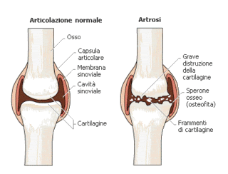
PATOGENESI
GRUPPI ISOGENI DI CONDROCITI
FOSFATASI ALCALINA
RIDUZIONE ARTICOLARITA’
CRISTALLI DI IDROSSIAPATITE
IPERTROFIA VILLOSA E RETRAZIONE CAPSULARE
SINOVIOCITI
CONDROLISI E PRODUZIONE CORPI ESTRANEI
ENZIMI CONDROLITICI
Notes:
La cartilagine in preda ai fenomeni flogistici tenta di reagire e di riparare le lesioni, per tali motivi si creano i gruppi isogeni di condrociti, che vanno incontro a ipertrofia aumentando il loro metabolismo(maggiore produzione di fibrille collagene immature e di proteoglicani). Ma l’ipertrofia del condrocita comporta anche la produzione di fosfatasi alcalina, enzima questo che determina la precipitazione di cristalli di idrossiapatite, che se vengono a contatto con la membrana sinoviale provocano l’infiammazione di quest’ultima con la liberazione di enzimi condrolitici (collagenasi, metallo proteasi ecc).
La membrana sinoviale va incontro a ipertrofia villosa per esaltazione dell’attività fagocitaria delle cellule sinoviali, con proliferazione o pluristratificazione dello strato intimale, parallelamente a una neoproduzione di vasi. In molti casi le lesioni sinoviali sfociano in una sinovite cronica con infiltrazione monocitaria e plasmacellulare. La flogosi nell’artrosi va interpretata alla luce del concetto di mancato riconoscimento dei prodotti catabolici di disfacimento della matrice cartilaginea da parte dei macrofagi e dei linfociti: essi rappresenterebbero pertanto uno “stimolo antigenico in grado di innescare una risposta sinoviale di tipo autoimmune
In alcuni casi detriti ossei e cartilaginei danno luogo a reazioni da corpo estraneo.
La reazione sinoviale si approfonda ad interessare la capsula che va incontro a degenerazione fibrosa con ispessimento, irrigidimento e retrazione. Ne deriva un riduzione dell’articolarità che favorisce una più rapida usura della cartilagine.

Slide 10
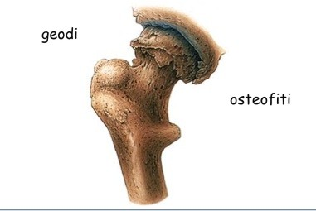
FISIOPATOLOGIA
LIQUIDO SINOVIALE
SCLEROSI SUBCONDRALE
Notes:
1)Il liquido sinoviale è scarso con reazioni leucocitarie ad elevata densità. A volte esiste un ostacolo al drenaggio venoso, per cui ne deriva una congestione della circolazione con aumento della trasudazione, causa di comparsa occasionale di versamenti intrarticolari.
2)Nelle zone sottoposte a carico l’osso diventa eburneo, sclerotico per addensamento del sistema trabecolare in risposta alla riduzione delle aree di contatto dettate dall’incongruenza articolare, dalla retrazione capsulo legamentosa e dalla contrattura muscolare. Nelle articolazioni sottoposte a carico si possono verificare microfratture delle trabecole, con collasso del sistema portante che può condurre a disturbi circolatori, e a fenomeni di necrosi e riassorbimento; e questo il motivo per cui compaiono delle cavità pseudocistiche e geodiche nelle zone di maggior trasmissione di carico. Tali cavità possono essere di diametro vario, raggiungere anche 1 cm ed essere in comunicazione tra loro e con la cavità articolare, per cui possono contenere liquido sinoviale .
Nelle zone non sottoposte a carico i vasi subcondrali penetrano nella cartilagine e danno luogo e neoproduzione osteocartilaginea, con produzione di osteofiti che rimodellano i capi articolari ne tentativo di ricostruire una congruenza articolare
3)Il rimaneggiamento osseo nell’artrosi può essere orientato verso una marcata proliferazione ossea che origina osteofitosi ed osteo-sclerosi subcondrale nell'artrosi ipertrofica, o verso un deterioramento per alterazione strutturale dei capi articolari, con cedimenti, demineralizzazione, osteofitosi modesta o assente, scarsità o mancanza d’addensamento osseo reattivo nell'artrosi atrofica. L'artrosi atrofica dimostra un rimaneggiamento strutturale profondamente differente da quella ipertrofica. Una interessante prova di questo fatto è data dalla coxartrosi atrofica che è caratterizzata da una riduzione dell'attività di sintesi del collageno di tipo II. Un tale deficit potrebbe spiegare in parte la mancanza di osteofitosi nelle forma artrosica in questione, mentre tale attività è presente e abbondante nelel forme ipertrofiche. Un'osservazione che va fatta è che, in generale, gli studi di protezione articolare non tengono esplicitamente conto della differenza fra le due forme. E in verità nella stragrande maggioranza degli studi clinici pubblicati tali differenze non sono prese in considerazione e questo contribuisce ovviamente ad una maggiore variabilità dei risultati

Slide 11
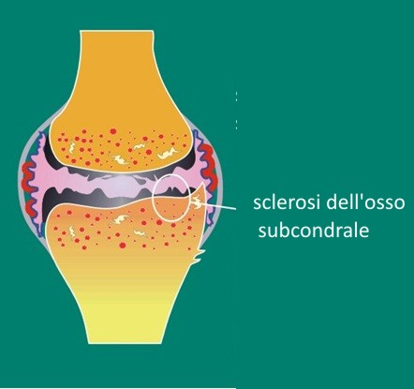
FISIOPATOLOGIA
Notes:
Al di sotto delle aree di rarefazione cartilaginea si verifica una sclerosi(eburneizzazione) dell’osso subcondrale, che assume la colorazione dell’avorio. E’ una sclerosi reattiva, il processo è dovuto alla riduzione della protezione garantita dalla cartilagine articolare. Si realizza un incremento della produzione ossea con aumento della compattezza lamellare

Slide 12
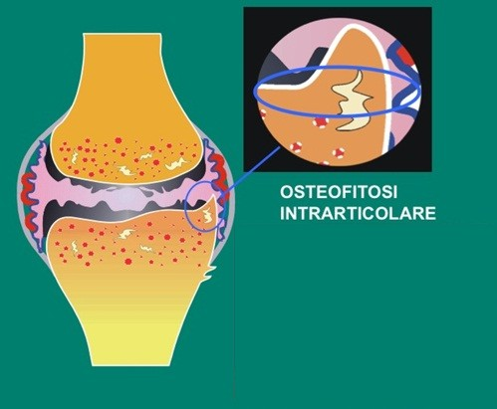
FISIOPATOLOGIA
Notes:
Il processo precedentemente descritto può anche provocare osteofitosi intrarticolare per stimolazione dell’ossificazione encondrale.
la presenza degli osteofiti è la conseguenza dell’elevato attrito che si realizza tra i capi ossei, non più separati dalla cartilagine articolare; questi, con l’andare del tempo, tendono a deformarsi dando origine ad una nuova produzione ossea marginale, (gli osteofiti appunto). Quando questi si abbinano con quelli del capo articolare adiacente, possono assumere una forma caratteristica detta "a becco di pappagallo", normalmente non si realizza la fusione delle due protuberanze ossee (vedi fig. 1). Gli osteofiti, sono localizzati nella maggior parte dei casi nella zona periferica dell’articolazione colpita: si parla in questo caso di osteofiti marginali. E’ possibile anche trovare degli osteofiti "centrali", localizzati all’interno dell’interlinea articolare, e degli osteofiti reperibili lontano dall’articolazione propriamente detta, e nei punti di inserzione all’osso di tendini e legamenti

Slide 13
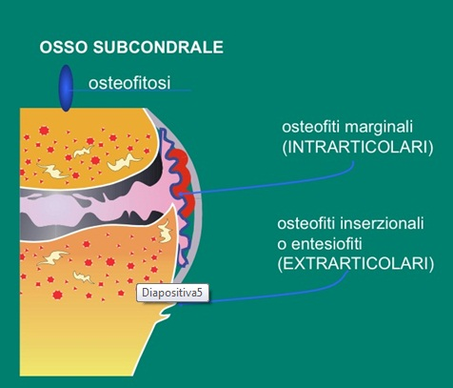
FISIOPATOLOGIA
Notes:
Un’ulteriore possibilità è la formazione di osteofiti al di fuori della superficie articolare

Slide 14
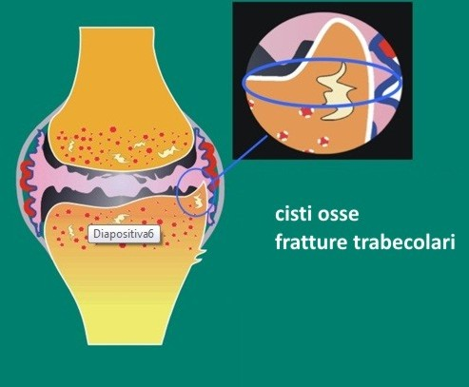
FISIOPATOLOGIA
Notes:
E’ una risposta ossea erosiva provocata innanzitutto dalla diminuita protezione cartilaginea che determina una diminuzione della resistenza alle forze compressive con conseguente predisposizione a microfratture e successiva formazione di cisti e geodi. Queste non sono vere cisti perché non sono delimitate da una capsula. In queste caverne dell’osso subcondrale sono contenuti liquido o muco. Si formano in seguito alle microfratture trabecolari dovute all’incremento delle forze meccaniche sulle trabecole subcondrali. Col passare del temo si realizzano successive fratture che poi confluiscono a formare queste caverne delimitate da osso sclerotico

Slide 15
ANATOMIA PATOLOGICA
CLASSIFICAZIONE DI OUTERBRIDGE
EDEMA
FISSURAZIONE
ULCERAZIONE
EBURNEIZZAZIONE
Notes:
Prima di giungere all’artrosi si passa per uno stadio di condrosi, cioè di danno cartilagineo, che possiamo pertanto considerare uno stato preartrosico. Nella condrosi, a sua volta, vengono distinti quattro stadi.
Edema: è caratterizzato dalla perdita di proteoglicani e quindi di acqua, con conseguente rammollimento cartilagineo.
Fissurazione:è caratterizzata dalla rottura della fibrilla collagene e dall’ulteriore perdita di proteoglicani e acqua. La rottura fibrillare è causa dell’approfondimento del danno cartilagineo fino a giungere all’abrasione. Fino a questa fase il processo degenerativo è ancora reversibile(?).Òesione di profondità minore di 1 cm
Ulcerazione:la lesione si è ulteriormente approfondita e il processo degenerativo è ormai irreversibile(>1cm)
Eburneizzazione: la cartilagine articolare è scomparsa e si ha la scopertura dell’osso subcondrale: siamo al primo stadio della malattia artrosica.

Slide 16
CLINICA
DOLORE
DOLORE DA CARICO
DOLORE DI AVVIO
DOLORE NOTTURNO
DOLORE A RIPOSO
DOLORE DA CORPI ARTICOLARI
Notes:
Indipendentemente dalla sua localizzazione(anche se evidenzieremo delle caratteristiche specifiche) l’artrosi si manifesta con sintomi clinici abbastanza costanti.
Il dolore è una componente primaria nella presentazione clinica dell'artrosi. La caratteristica principale di tale sintomatologia è che compare e con la funzione e scompare o si attenua molto con il riposo. Con il progredire della degenerazione il dolore può diventare subcontinuo o continuo. Poiché la cartilagine è sprovvista di terminazioni nervose, la sintomatologia dolorosa origina dalla membrana sinoviale e dall’osso subcondrale(l’erosione cartilaginea decorre asintomatica).
Diverse espressioni del dolore
ll dolore da carico (la sintomatologia dolorosa aumenta con l’attività fisica e diminuisce col riposo) esprime la prevalenza di fattori meccanici nella sintomatologia presentata dal paziente.
Un dolore di avvio( il pz dopo il riposo prolungato, prevalentemente notturno accusa una sorta di rigidità dell’articolazione, motivo per cui sente la necessità di scaldarlo per poter utilizzare al meglio l’arto) ,indica la difficoltà dell’articolazione a raggiungere prontamente il regime di funzionamento (attrito interno).
Un dolore notturno (di solito presente nelle fasi più avanzate) con caratteristiche di dolore spontaneo indica probabilmente un aumento della pressione endo-midollare epifisaria.
Dolore a riposo si trova in tutti i malati artrosici con artrosi attivata, di cui è parte rilevante una infiammazione articolare o periarticolare marcata. Ma l'eventuale attenuazione della flogosi con i FANS, che posseggono una preminente azione anti-prostaglandinica, in molti casi non rimuove il dolore in maniera soddisfacente, indicando così in alternativa l'esistenza di un'attivazione leucotrienica, di una neuroflogosi, di una sensibilizzazione nervosa periferica e forse centrale, e di numerose altre evenienze sostanzialmente non flogistiche nella patogenesi del dolore artrosico. Nel dolore intenso a riposo è utilizzabile in casi selezionati, per coprire maggiormente queste evenienze patogenetiche, accanto ai FANS il tramadolo. Un dolore urente suggerisce invece una possibile causalgia da stiramento del tronco nervoso adiacente. Da notare che l'attenuazione della sintomatologia dolorosa osservata negli studi con l'impiego di acido ialuronico, di condroitinsolfato, di glucosamina, di collageno II soli o in combinazione riflette prevalentemente un'interferenza favorevole con il dismetabolismo cartilagineo causa di flogosi e non un'azione antagonista specifica della flogosi conclamata, come nel caso dei FANS.
Un blocco doloroso articolare intermittente dimostra che il danno si è esteso alle cartilagini di interposizione, o anche la sopravvenuta o concomitante formazione di corpi liberi, condizioni atte a provocare insieme al blocco, dolore, e improvviso senso di cedimento. Nella prassi medica è ben noto che l'artrosi non dà febbre, astenia, calo ponderale, ipotrofia muscolare diffusa o compromissione dello stato generale, sebbene positività dei test specifici di flogosi possono verificarsi in occasione dei momenti di riacutizzazione. In generale quando il dolore non è riproducibile con alcuna manovra semeiologica, non deve essere ritenuto in prima istanza muscolo-scheletrico.
L’esame clinico mette in evidenza la limitazione articolare, dolorabilità alla pressione, scrosci articolari e più tardivamente aumento di volume.
Possono essere presenti i segni di flogosi , calor e rubor , in caso di riacutizzazione del processo.
L’esame radiografico può essere negativo nelle fasi precoci. Segni precoci sono la riduzione della rima articolare e la sclerosi dell’osso subcondrale.
La prima è segno indiretto dell’assottigliamento della cartilagine articolare : la particolarità è quella che interessa solo zone limitate, quelle di maggior carico, dando luogo al pinzamento articolare.
La seconda si traduce radiograficamente con aumento della radiopacità dell’osso nelle zone di maggior carico; questo segno è tipico dell’artrosi e non è presente nell’artrite. Nelle forme artrosiche più avanzate sono evidenti osteofitosi marginali, cavità geodiche e deformazione dei capi articolari fino all’anchilosi.

Slide 17
DIAGNOSI STRUMENTALE
ECOGRAFIA
ARTROSCOPIA( anca, ginocchio)
TAC (colonna)
RMN (colonna)
RX
Notes:
Si parte dal presupposto che l’esame migliore dipende innanzitutto dall’articolazione interessata
L’esame ecografico nell'artrosi L'ecografia permette di misurare lo spessore della cartilagine articolare e di valutare indirettamente alcune caratteristiche della superficie cartilaginea. La presenza di villosità, l’inspessimento capsulare (indici di infiammazione cronica) e la tumefazione delle parti molli (indice di infiammazione acuta o riacutizzata), sono ben dimostrabili all’esame ecografico
L’artroscopia diagnostica identifica molti disordini interni correlati con l’artrosi, fra cui alcuni mal accertabili con mezzi non invasivi: condromatosi ed altre patologie sinoviali, meniscopatie mediche e chirurgiche, corpi liberi e sindromi della plica sinoviale. La cartilagine articolare all’artroscopia può apparire integra o mostrare piccole alterazioni come malacie o incisure, ovvero erosioni estese. Va rilevato che nell'artrosi vera non sempre il giudizio artroscopico mostra soddisfacenti concordanze di stadiazione con le tecniche d'immagine più collaudate.
La TAC non è esame di prima istanza per l’artrosi. Quando è indicata, permette di visualizzare le strutture articolari in modo dettagliato.
La RMN è un importante metodo d’immagine per la valutazione delle patologie articolari perchè include la valutazione delle parti molli
L’esame radiografico convenzionale è metodica più utilizzata per la valutazione e la diagnosi differenziale delle patologie osteo-articolari. Nell’artrosi, l'esame radiografico convenzionale permette di evidenziare osteofiti, riduzione della rima articolare, erosioni, geodi, calcificazioni dei tessuti molli, presenza di corpi radio-opachi intra-articolari, osteonecrosi, Una lesione, seppur estesa, localizzata fuori dalla regione di carico articolare, può essere asintomatica, contrariamente a quanto succede in presenza di una lesione di estensione minore ma individuata nella regione sottoposta a carico articolare

Slide 18
TERAPIA
TRATTAMENTO CONSERVATIVO
ANTIDOLORIFICI (fans,oppioidei)
DIETOTERAPIA
FKT(elioterapia, balneoterapia, fangoterapia)
ECONOMIA ARTICOLARE
INFILTRAZIONI(acido ialuronico, gel piastrinico,cortisone)
TNF?
Notes:
Antidolorifici:Primo aspetto è la somministrazione dei comuni antidolorifici. Ottimi risultati hanno dato negli ultimi anni i coxib .Come accennato in precedenza bisogna conoscere le caratteristiche del dolore. Se molto spesso i fans possono dare una buona risposta(fase di acuzia con coinvolgimento prostaglandinico) in alcune fasi, una sorta di cronicizzazione del dolore, con possibile coinvolgimento delle vie nervose può testimoniare l’attivazione della cascata leucotrienica, motivo per cui i comuni fans possono non essere sufficienti. In questi casi consigliabile il tramadolo.
La somministrazione protratta di glucosamina e condroitinsolfato si è dimostrata in grado di ostacolare la degenerazione .
Fkt:terapie fisiche e riabilitative magari effettuate in ambiente termale, Molti soggetti artrosici trovano infatti sollievo in ambiente caldo, secco e nell’esposizione al sole. Ciò mima, in modo naturale, la condizione che può essere artificialmente creata mediante le strumentazioni fisiatriche. Per prevenire le possibili lesioni da sole, devono essere scelte le ore e la durata opportuna di esposizione e devono essere eventualmente impiegate creme protettive adeguate. Quando un paziente artrosico presenta un versamento articolare (ossia la formazione di liquido nella cavità articolare) l’esposizione al sole può peggiorare i suoi sintomi e vi sono poi una serie di controindicazioni dipendenti da cause diverse (ipertensione, foto-sensibilità, flebiti e altro).
Il mare inoltre può essere molto utile al paziente artrosico. Il semplice galleggiamento permette movimenti che sono preclusi all’asciutto e favorisce quindi la tonificazione muscolare. Il nuoto e altri gesti specifici aiutano i movimenti senza eccessive sollecitazioni articolari.
Un aspetto fondamentale della terapia dell’artrosi è costituito dall’apprendimento, da parte del malato, di gestualità in grado di proteggere le articolazioni da movimenti potenzialmente lesivi (economia articolare). Si rende necessario studiare, mediante osservazione, il movimento articolare scorretto abituale, per giungere al suggerimento di gesti correttivi, talvolta mediante l’impiego di ausili strumentali.
Un altro esempio di efficacia terapeutica di questo tipo è la ricomparsa dello spazio articolare che era scomparso precedentemente segnalata nelle articolazioni periferiche in pazienti con spondilartrite trattati con anti-TFN alfa (XI) tanto che è stato proposto nell'artrosi l'uso di farmaci anticitochine.

Slide 19
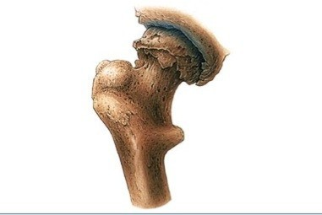
Università Degli Studi di Catania
Dipartimento di
Specialità Medico Chirurgiche
Sezione di Ortopedia e Traumatologia
Direttore Prof. G. Sessa
Coxartrosi
Prof. Carlo Prato;
Dott. Massimo Cassarino;
Notes:
Semplicemente una manifestazione artrosica della coxofemorale

Slide 20
EPIDEMIOLOGIA E INCIDENZA
90% DI TUTTE LE COXOPATIE
18,4% DELLA POPOLAZIONE(DATI ISTAT)
5° PATOLOGIA IN ITALIA PER FREQUENZA
Notes:
Rappresenta circa il 90% di tutte le coxopatie, e colpisce piu’ frequentemente il sesso femminile. L’anca è una delle localizzazioni più tipiche della malattia artrosica. Può riscontrarsi in forma isolata o rientrare nel quadro più ampio di un’artrosi poliarticolare.
Invero, alla luce dei dati forniti dall’ISTAT (2003), questa è la condizione cronica più comune in Italia, colpendo complessivamente il 18,4% della popolazione.
Un’indagine del 1999, infatti, indica l’artrosi come la quinta malattia per prevalenza in Italia, preceduta soltanto dall’ipertensione essenziale, il diabete mellito, l’ischemia cardiaca cronica e la bronchite. La localizzazione coxo-femorale è la più frequente.

Slide 21
EZIOLOGICA
MECCANICA
METABOLICA
MISTA
COXARTROSI
Notes:
Se la classificazione eziologia in idiopatiche e secondarie appare adeguata da un punto di vista didattico sulle artrosi in generale, appare inadeguata per la coxartrosi, per cui si preferisce altro.
Eziologia:si distinguono in meccanica, metabolica e mista.
La coxartrosi meccanica è il risultato più che altro di una deformazione strutturale dell’anca. Il difetto può essere dovuto a cause congenite o acquisite delle quali si è detto in precedenza. In definitiva si determina uno squilibrio delle forze agenti sull’anca, per cui si avrà una profonda modificazione della struttura interna dell’osso e della cartilagine e quindi cedimento.
La coxartrosi metabolica è caratterizzata da un alterato metabolismo della cartilagine e dell’osso e si avrà un’alterazione della struttura che non sarà in grado di sostenere le normali sollecitazioni del carico.
La coxartrosi mista avrà contemporaneamente le caratteristiche dell’una e dell’altra

Slide 22
EZIOLOGIA
CAUSE PIU’ COMUNI
DISPLASIA CONGENITA
OSTEOCONDROSI
COXA VARA E VALGA
EPIFISIOLISI
NECROSI ASTETTICHE
LESIONI TRAUMATICHE
ESITI DI ARTRITI
Notes:
Per quanto riguarda l’eziopatogenesi vale il discorso fatto per l’artrosi in generale, così si riconosce un’artrosi primaria o idiopatica e un’artrosi secondaria. Oltre ai comuni fattori generali(obesità, dismetabolismi, cortisonoci) assumono nella coxartrosi una notevole importanza i fattori locali, che vengono considerati come veri e propri stati preartrosici(condizioni associati ad un’elevata probabilità di sviluppare una coxartrosi)

Slide 23
ANATOMIA PATOLOGICA
NORMOTROFICA
ATROFICA
IPERTROFICA
COXARTROSI
Notes:
Classificazione anatomo patologica, dipendente delle alterazioni e reazioni vascolari e capsulari:
Coxartrosi normotrofica: la testa è deformata, sono presenti osteofiti ma non si hanno delle alterazioni dimensionali
Coxartrosi atrofica:la testa del femore si rimpicciolisce. Raramente presenti osteofitosi
Coxartrosi ipertrofica:la testa è deformata da numerosi osteofiti che riempiono pure la porzione di cotile rimasta vuota
Ovviamente la classificazione di outerbridge rimane ugualmente valida

Slide 24
CLINICA
DOLORE
ATTEGGIAMENTO DELL’ARTO
ESCURSIONE ARTICOLARE
Notes:
Primo passo è ovviamente una corretta raccolta anmnestica.
Il sintomo cardine è il dolore. Come già evidenziato in precedenza il dolore ha delle caratteristiche precise: è presente al mattino, sottoforma di rigidità per diminuire con l’attività motoria, ripresentandosi con lo sforzo fisico e il carico. scompare durante la notte. È caratteristico della regione inguinale e si irradia al trocatere e al ginocchio. Nelle fasi più avanzate viene a mancare quest’andamento sinusoidale e il dolore diventa continuo, oltrechè ingravescente.
A malattia conclamata l’arto è atteggiato in adduzione, extrarotazione e flessione dell’anca, compensate da atteggiamento in lordosi e scoliosi del tratto lombare.
Escursione articolare(attiva e passiva): passa da valori normali fino all’anchilosi. Tutte le componenti possono essere penalizzate

Slide 25
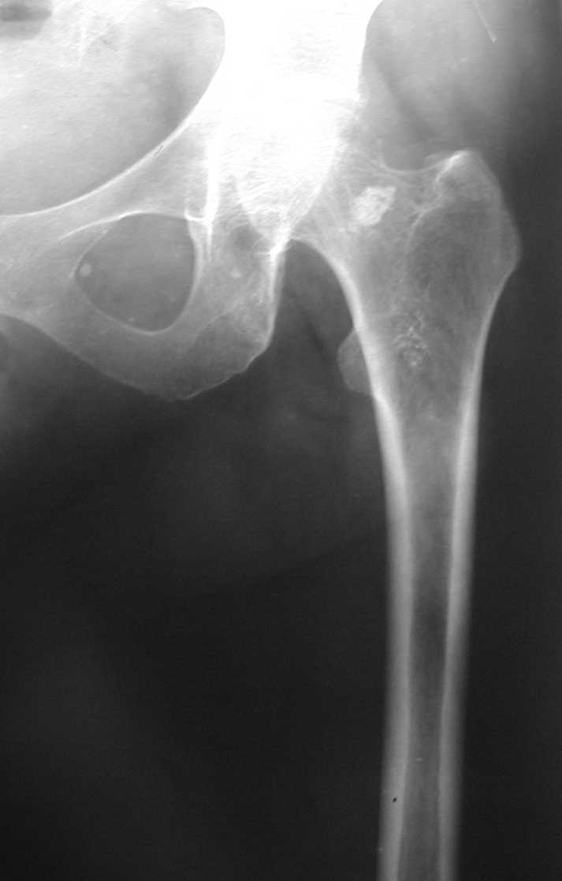
DIAGNOSI
Notes:
Il quadro radiografico è estremamente variabile a seconda dell’eziologia e della patogenesi. Caratteristiche comuni sono la riduzione dello spazio articolare interosseo, che nella maggior parte dei casi interessa la regione supero esterno dell’articolazione. Altro elemento caratteristico è la sclerosi subcondrale, osteofitosi, geodi, deformazione della testa e del cotile dovuti al rimodellamento osseo a sua volta legato al processo degenerativo. L’entità di queste alterazioni è in legame allo stadio della malattia. In alcuni casi sono ovviamente riconoscibili le alterazioni, congenite o acquisite, che hanno portato all’artrosi(es perthes o postumi di traumi)

Slide 26
TERAPIA
TRATTAMENTO CONSERVATIVO
FANS
OPPIOIDEI
DIETOTERAPIA
FKT
INFILTRAZIONI(ACIDO IALURONICO, GEL PIASTRINICO)
Notes:
Il primo trattamento è di tipo medico:fans. dietoterapia innanzitutto e fkt. Diverse aziende farmaceutiche internazionali stanno dedicando risorse ingenti alla ricerca su nuovi Fans cox2-selettivi. Il successo di queste molecole nel trattamento dell’artrosi e soprattutto sulla buona tollerabilità gastrica è indiscusso.
Il Tramadolo ( Contramal , Fortradol ) è un analgesico ad azione centrale che, seppur non correlato chimicamente agli oppioidi, stimola i recettori degli oppiodi ed inibisce l'uptake della noradrenalina e della serotonina.Contemplati trattamenti quali integratori o infiltrazioni eco guidate a base di acido ialuronico o pappa piastrinica. Nonostante tutto l’unico trattamento che oggi sembra realmente curativo è la sostituzione protesica. Le incognite principali riguardanti l’utilizzo della protesi sono legate alla sua durata e usurabilità, motivi per cui si tende a procrastinare l’intervento al più tardi possibile.

Slide 27
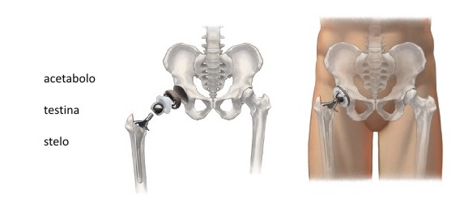
TERAPIA
Notes:
La sostituzione protesica è l’unico intervento realmente risolutivo in caso di coxartrosi. Si tratta di un’intervento relativamente semplice che sostituisce la testa femorale e il cotile con protesi di materiali diversi, quali….
Le due componenti della protesi, ovvero la femorale, da inserire nel canale midollare del femore e su cui va inserita la testina protesica e l’acetabolare, ancorata all’ileo del bacino, devono rispondere ad una serie di requisiti. Tra questi la resistenza alle sollecitazioni meccaniche applicate, la stabilità ed un basso grado di usura. Inoltre devono essere assolutamente biotollerate, così come i loro eventuali detriti. Infine devono godere di facilità di posizionamento, in maniera tale da ridurre la traumaticità dell’intervento e garantire il massimo rispetto per le strutture anatomiche. I materiali maggiormente usati sono delle leghe in titanio con rivestimento in idrossiapatite (materiale ceramico di composizione analoga all’osso) per lo stelo femorale, mentre per la testina si usano ceramiche ad alta resistenza oppure leghe di metallo al titanio. La componente acetabolare consta di una superficie interna in polietilene ad alta densità che riveste la porzione esterna in titanio. Entrambe vengono ancorate sui corrispettivi ossei senza ausilio di cementi ma a “press-fit”, ovvero ad incastro, contando sulla neoapposizione ossea tra le filettature delle protesi, presupposto fondamentale per la stabilità degli impianti assieme ad un’attenta preparazione dei siti anatomici accoglienti. Preferiamo l’utilizzo di cementi biologici o di sistemi di fissaggio, quali viti per l’acetabolo, solamente nei casi in cui temiamo, a causa di patologie concomitanti (per esempio importante osteoporosi) l’instabilità del posizionamento.

Slide 28
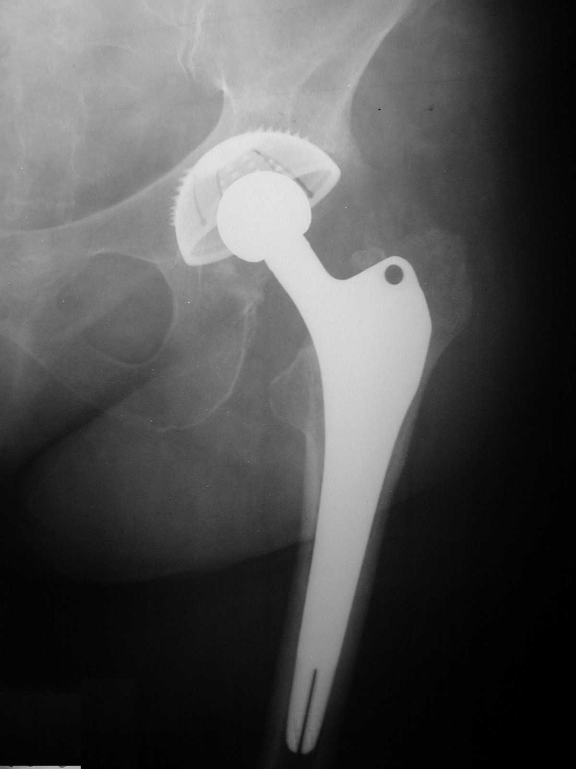
TERAPIA
Notes:
La sostituzione protesica è l’unico intervento realmente risolutivo in caso di coxartrosi. Si tratta di un’intervento relativamente semplice che sostituisce la testa femorale e il cotile con protesi di materiali diversi.
Le due componenti della protesi, ovvero la femorale, da inserire nel canale midollare del femore e su cui va inserita la testina protesica e l’acetabolare, ancorata all’ileo del bacino, devono rispondere ad una serie di requisiti. Tra questi la resistenza alle sollecitazioni meccaniche applicate, la stabilità ed un basso grado di usura. Inoltre devono essere assolutamente biotollerate, così come i loro eventuali detriti. Infine devono godere di facilità di posizionamento, in maniera tale da ridurre la traumaticità dell’intervento e garantire il massimo rispetto per le strutture anatomiche. I materiali maggiormente usati sono delle leghe in titanio con rivestimento in idrossiapatite (materiale ceramico di composizione analoga all’osso) per lo stelo femorale, mentre per la testina si usano ceramiche ad alta resistenza oppure leghe di metallo al titanio. La componente acetabolare consta di una superficie interna in polietilene ad alta densità che riveste la porzione esterna in titanio. Entrambe vengono ancorate sui corrispettivi ossei senza ausilio di cementi ma a “press-fit”, ovvero ad incastro, contando sulla neoapposizione ossea tra le filettature delle protesi, presupposto fondamentale per la stabilità degli impianti assieme ad un’attenta preparazione dei siti anatomici accoglienti. Preferiamo l’utilizzo di cementi biologici o di sistemi di fissaggio, quali viti per l’acetabolo, solamente nei casi in cui temiamo, a causa di patologie concomitanti (per esempio importante osteoporosi) l’instabilità del posizionamento.

Slide 29
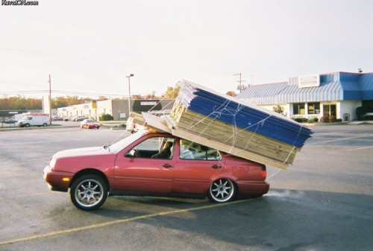
PROGNOSI
Notes:
La principale incognita della sostituzione protesica è la tenuta della stessa. rottura dei componenti o il loro scollamento sono i rischi più frequenti. Oggi la durata di una protesi può essere anche di 15 anni, ma ciò dipende anche dall’utilizzo del soggetto(usura??peso??)

